Slide 1
Символы моей Родины
Презентацию подготовила учитель начальных классов МБОУ СОШ
с. Царевщина Балтайского района Саратовской области
Исакова Любовь Николаевна

Slide 2
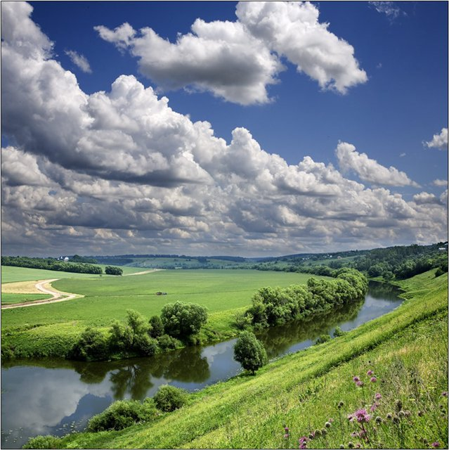
Что мы Родиной зовём?
Дом, где мы с тобой растём,
И берёзки у дороги,
По которой мы идём.
Что мы Родиной зовём?
Солнце в небе голубом
И душистый, золотистый хлеб
За праздничным столом.
Что мы Родиной зовём?
Край, где мы с тобой живём,
И рубиновые звёзды –
Звёзды мира над Кремлём.

Slide 3
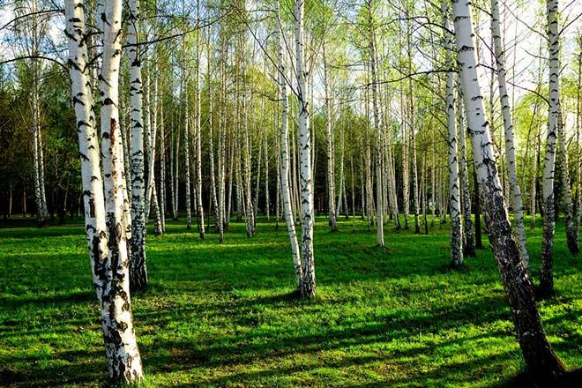
Наша Родина - Россия

Slide 4
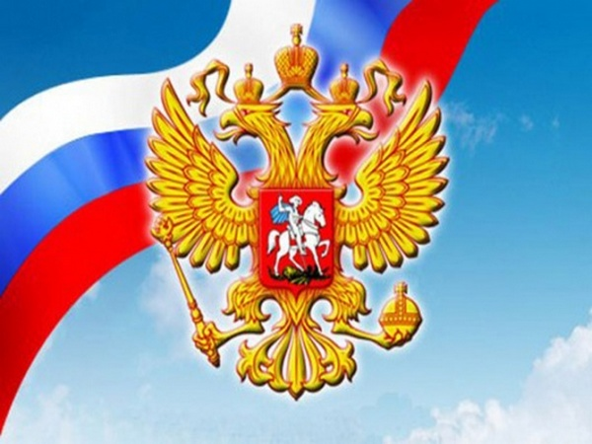
Символы России
20 декабря 2000 года были приняты три федеральных закона о государственных символах России. Этими законами были приняты государственный герб Российской Федерации, государственный флаг и государственный гимн.

Slide 5
Символы России
Имеет флаг, и гимн, и герб
Российская держава.
Как и все символы, они
Жизнь нашу отражают.

Slide 6
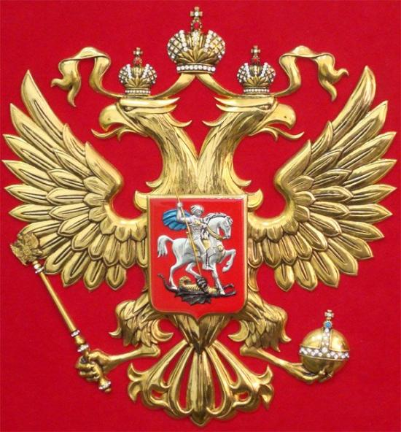
В давние времена Герб являлся знаками царской власти. Сегодня он напоминает нам об историческом прошлом нашей родины. Герб РФ символизирует красоту и справедливость, победу добра над злом.

Slide 7
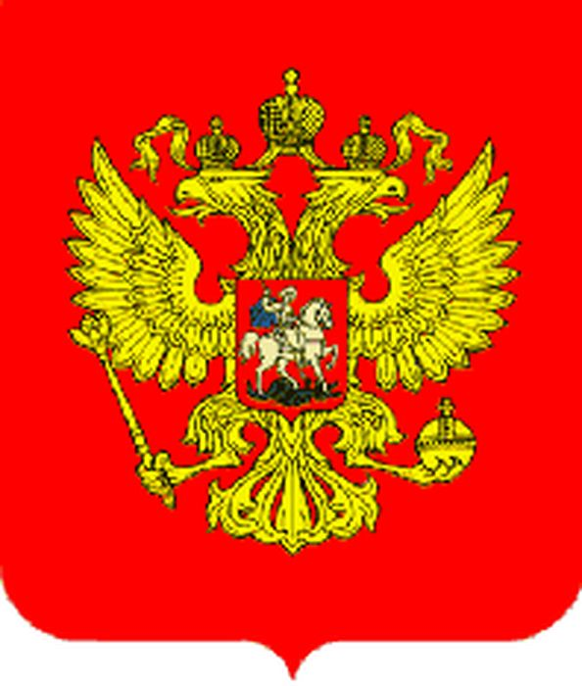
На герб посмотрим: здесь орел,
Да не простой – двуглавый,
Символизирует страну –
Могучей, величавой.
В Европе с Азией страна
Раскинулась широко –
Меж океанов и морей,
От запада к востоку.
Вот и взирает птица – царь
В две стороны внимательно:
В порядке ль все, не шел чтоб враг.
Следит он обязательно.
В руках держава, скипетр есть,
Над главами – короны.
И всадник на коне верхом,
И змей, копьем сраженный.

Slide 8
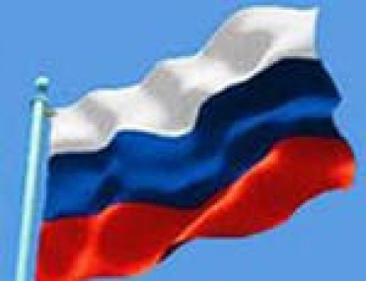
Государственный флаг РФ – это официальный символ государственной власти. Он постоянно развивается над зданием администрации Президента РФ, Правительства Совета Федерации и Государственной Думы, областных и районных органов местного самоуправления.

Slide 9
Флаг России
Трехцветный флаг России учрежден первым российским императором – Петром I. Российский флаг имеет три цвета – белый, голубой и красный. - Белый это выражение чистоты устремлений, голубой обозначает волю к победе, красный – готовность не жалеть своей крови при защите Родины.

Slide 10
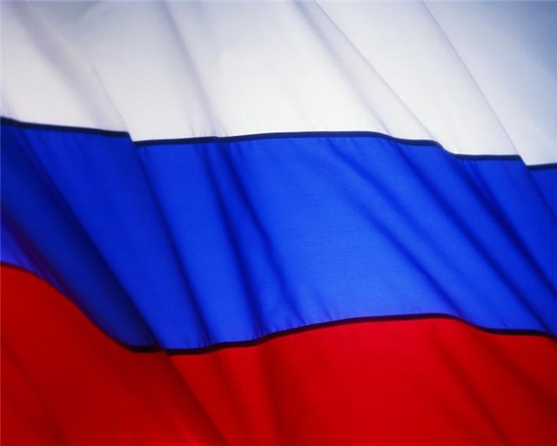
Флаг Российской Федерации
А флаг России – триколор,
Полотнище в три цвета.
В нем яркой красной полосой
Страна наша воспета.
В России так заведено,
Что любят красный цвет давно.
Не зря ведь названы у нас
И площадь Красной, и изба,
А также девица красна,
Ведь красный – это красота.
И цвет крови, и цвет жизни,
И цвет верности Отчизне.
День рожденье есть у флага
В середине августа.
Символы страны родной
Помните, пожалуйста!

Slide 11


Slide 12
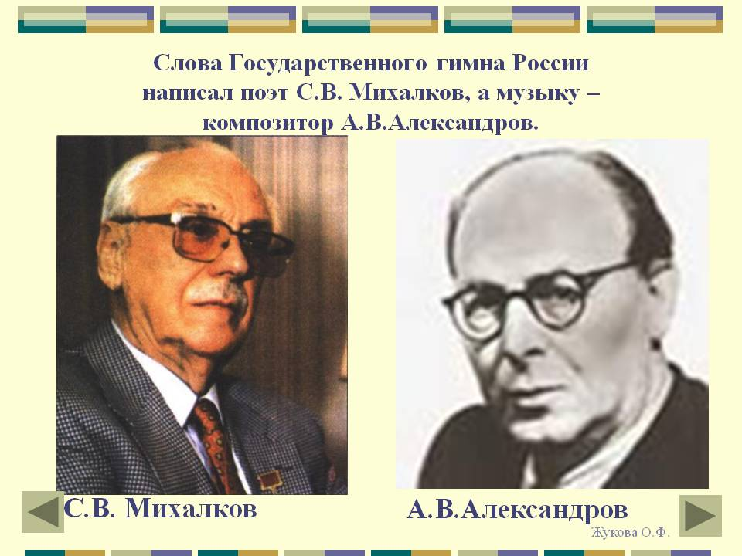

Slide 13
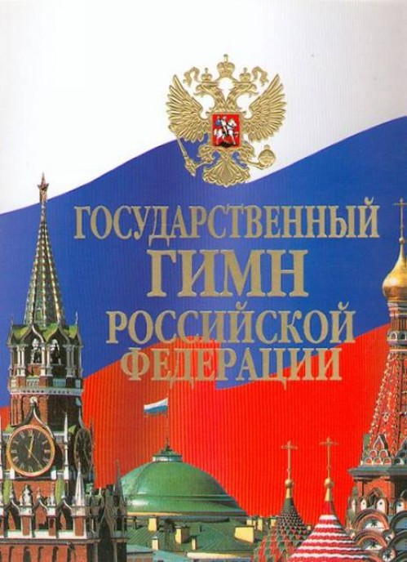
Что такое гимн вообще?
Песня главная в стране!
В гимне российском есть такие слова:
«Россия – любимая наша страна».
Россией гордимся, России верны,
И нету на свете лучше страны.
Слова написал те Сергей Михалков,
Понятен и близок нам смысл этих слов.
И Александров ноты сложил.
Работу над гимном так завершил.
Гимн слушаем стоя и молча всегда:
Его нам включают в момент торжества.

Slide 14


Slide 15
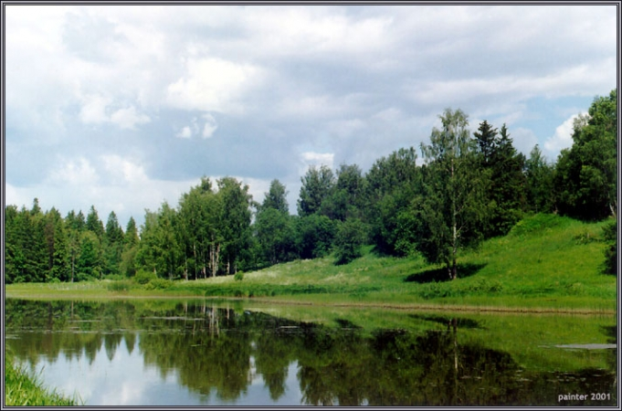
Край родной
Привет тебе, мой край
родной,
С твоими тёмными лесами,
С твоей великою рекой,
И неоглядными полями!
Привет тебе, народ родимый,
Герой труда неутомимый,
Среди зимы и в летний зной!
Привет тебе, мой край родной!

Slide 16
Благодарю
за внимание!

